Slide 1
ФРАНЦИЯ В XI – XV ВЕКАХ

Slide 2
В XI веке Франция была раздроблена на отдельные герцогства: Нормандия, Бургундия, Бретань, Аквитания, графства: Анжу, Тулузское, Шампань и др.
Королевские земли назывались доменом. Король расширял свои владения за счёт захвата соседних земель.

Slide 4
РАСШИРЕНИЕ КОРОЛЕВСКИХ ЗЕМЕЛЬ
Некоторые французские земли были захвачены Англичанами.
Король Филипп II Август отнял у англичан Нормандию, Анжу и часть Аквитании.
А король Филипп IV Красивый присоединил к своему домену Шампань.

Slide 5
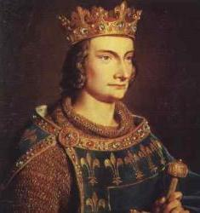
Филипп IV Красивый
1285 – 1314 гг.

Slide 6
Филипп IV Красивый в 1302 г. созвал первые Генеральные штаты, чтобы обсудить вопросы введения налогов, управления страной, ведения войны.
Штаты были собраны из духовенства, дворянства, зажиточных горожан.

Slide 7
ЖАКЕРИЯ
В 1337 году между Францией и Англией началась Столетняя война (1337 – 1453).
Французы хотели вернуть свои земли. Они вели справедливую войну. А английский король Эдуард III начал претендовать ещё и на французский трон.

Slide 8
Тяготы войны вызвали обнищание крестьян и они подняли восстание. Восстание называлось Жакерия (от слова Жак). Возглавил его Гильом Каль. Восстание было жестоко подавлено и потоплено в крови. Однако правительство больше не рисковало поднимать налоги.

Slide 9
События | ГОД | Кто АНГЛИЯ | победил? ФРАНЦИЯ
Битва при Креси
Сражение у Пуатье
Сражение у города Азенкур

Slide 10
В 1420 году Франция была вынуждена подписать унизительное для себя перемирие.
Почему перемирие было унизительным?

Slide 11
Молодой французский король Карл VII не пожелал подчиняться англичанам и война разгорелась с новой силой. В 1428 г. англичане осадили город Орлеан и французские рыцари ничего не могли с этим поделать.

Slide 12
Тогда к королю пришла 17-летняя девушка и попросила дать ей вооружённый отряд. Короля поразила решительность девушки и он выделил ей отряд рыцарей.
С необычным командиром французский отряд освободил город Орлеан !!!

Slide 13
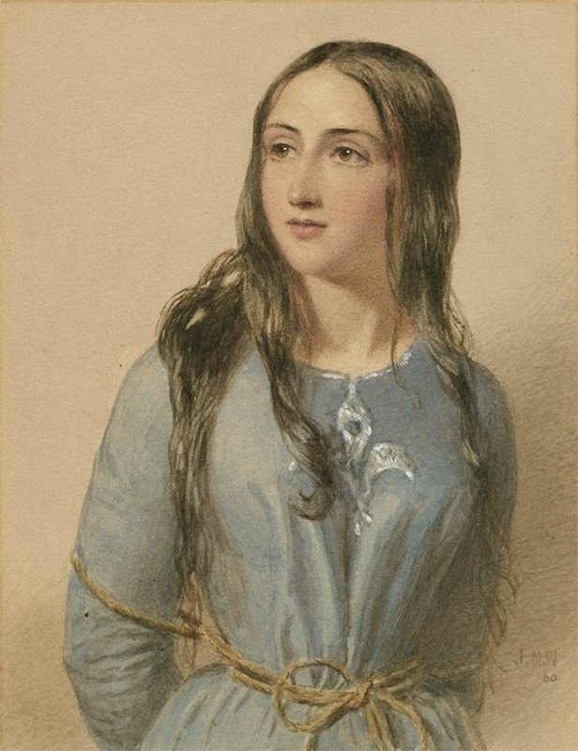
Девушку звали Жанна д* Арк.

Slide 14
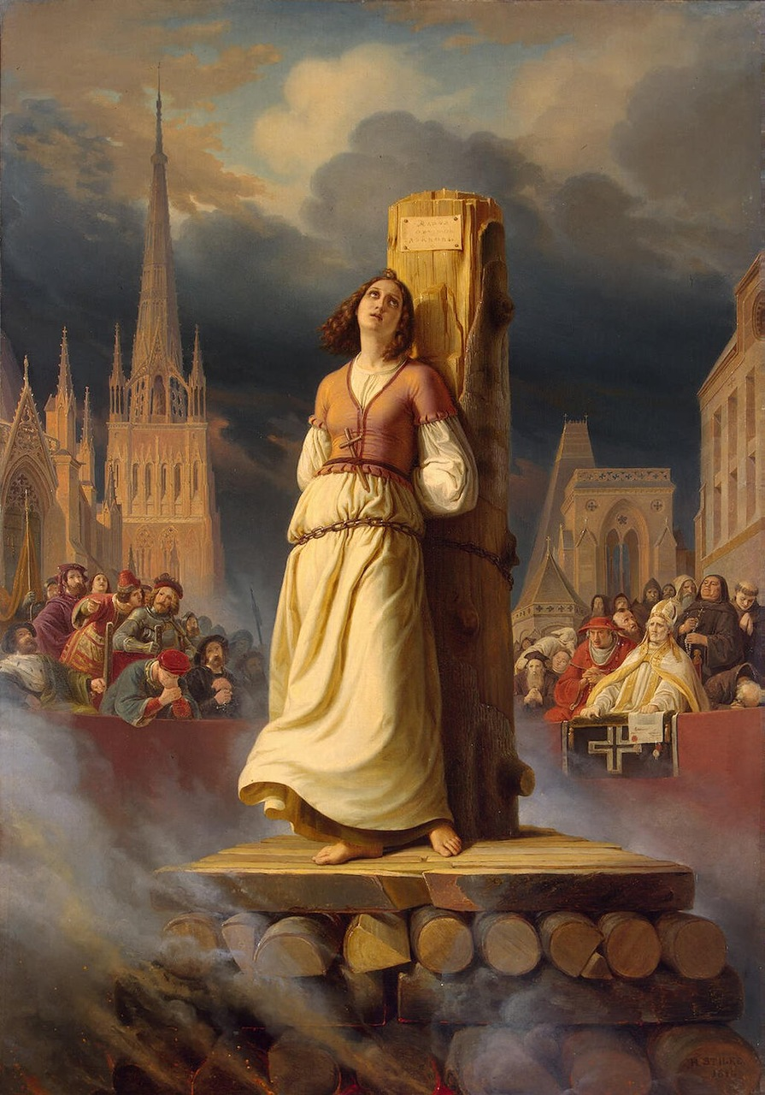
В 1430 году в сражении у крепости Компьен Жанна попала в плен к бургундцам, а те за большую сумму продали её англичанам.
Англичане приговорили Жанну д* Арк к сожжению на костре…

Slide 15
Король Карл VII создал регулярную армию и с её помощью начал объединять французские земли.
Читать о завершении объединения Франции и завершении Столетней войны.

Slide 16
Вопросы на закрепление

Slide 17
1. На какие герцогства делилась Франция? Как назывались королевские земли? Как короли расширяли свои владения?
2. Что такое Генеральные штаты? Из кого они состояли? Зачем они были созваны Филиппом IV Красивым?
3. Из-за чего началась Столетняя война? Когда она происходила? Какой характер она носила для Франции, для Англии?
4. Что такое жакерия? Назовите дату события, действующих лиц. Результат.
5. Почему перемирие 1420 года мы называем унизительным для Франции?
6. Расскажите о битве за город Орлеан.
7. К чему привело создание регулярной королевской армии (конницы и пехоты)?
8. Чем и как закончилась Столетняя война? Почему Людовика XI прозвали «пауком»?
9. Что такое: коммуны…. кортесы… сейм… . Какие сословия существовали во Франции?
10. Какие изменения произошли в период расцвета средневековья? Кто был заинтересован в централизации власти, а кто нет?
11. Расскажите к чему привело широкое распространение железных орудий труда? Что такое имущественное неравенство?

